Slide 1


Modelo Lógico
Estruturando o Banco de Dados para o Mundo Real
Banco de Dados I | Profª Juliana de Sá

Slide 2






O que é o Modelo Lógico?
Organização
Relacionamento
Implementação
É a representação das tabelas, colunas e tipos de dados que serão usados.
Define como uma tabela se conecta a outra através de chaves.
É o passo final antes de escrevermos o código SQL de verdade.

Slide 3
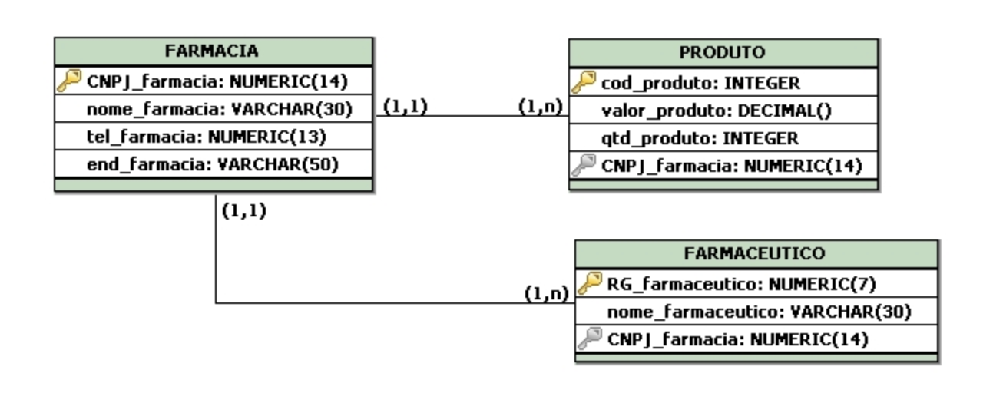
Conceitual vs. Lógico
A Mudança de Foco
No Conceitual, falávamos com o cliente (negócio).
No Lógico, falamos com o Sistema Gerenciador de Banco de Dados (SGBD).
Entidade vira Tabela
Atributo vira Coluna

Slide 4




As Chaves do Sucesso
Chave Primária (PK)
Chave Estrangeira (FK)
É o CPF, código ou ID da tabela. Um valor único que identifica cada linha (registro) sem erro.
É a chave que cria a conexão. Ela aponta para a Chave Primária de outra tabela.

Slide 5
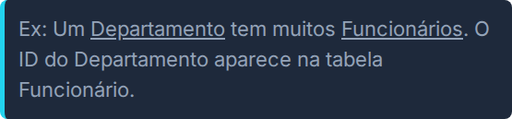
Regra de Ouro: 1 para N
Onde colocar a conexão?
1:N
Em um relacionamento 1:N, a Chave Primária do lado "1" vai para o lado "N" como Chave Estrangeira.
A Chave viaja!

Slide 6
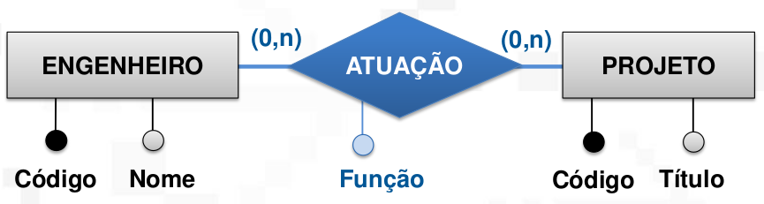
O Desafio do N para N
A Tabela Associativa
Bancos de dados relacionais não aceitam N:N direto. Precisamos de uma tabela do meio.
Esta nova tabela conterá as Chaves Estrangeiras das duas tabelas originais, servindo como uma ponte.

Slide 7
Tipos de Dados (SQL)
Tipo Lógico | Tipo SQL Comum | O que armazena?
Inteiro | INT | Números inteiros (IDs, Idades)
Texto Longo | VARCHAR(N) | Nomes, Emails, Endereços
Decimal | DECIMAL / FLOAT | Preços, Pesos, Medidas
Data | DATE / DATETIME | Nascimentos, Datas de Venda

Slide 8
Hora da Prática!
Vamos converter o exercício do Marketplace para o Modelo Lógico?

Slide 9
Dúvidas?
A estrutura lógica garante a integridade dos seus dados.
Profª Juliana de Sá
Banco de Dados

